Slide 1
REDES DE COMPUTADORAS 2 — USAC 2026
PROYECTO 2
Telecom Uno, Redes Nacionales y
Conexiones Futuras: Conectando al País
Estudiante: Rodrigo Sebastian Castro Aguilar
Carné: 202204496
Curso: Redes de Computadoras 2

Slide 2
Descripción General del Proyecto
Infraestructura nacional de telecomunicaciones — 3 ISPs interconectados
El gobierno de un país en crecimiento necesita modernizar su infraestructura de red. Tres ISPs colaboran en el diseño e implementación de una solución escalable, redundante y segura.
ISP 1 — Telecom Uno
ISP 2 — Redes Nacionales
ISP 3 — Conexiones Futuras
Topología: Árbol
Protocolo: OSPF
AS BGP: 128
Red: 172.16.16.0/24
Servicio: DNS + HTTP
Topología: Jerárquica (3 capas)
Protocolo: OSPF + HSRP
AS BGP: 228
Red: 172.16.26.0/24
Servicio: DHCP global
Topología: Hub & Spoke
Protocolo: EIGRP
AS BGP: 328
Red: 172.16.32.0/24
Servicio: WiFi WPA2
⟷ Interconexión BGP — Red 192.168.96.0/16 — Fibra óptica ⟷
Rodrigo Sebastian Castro Aguilar | 202204496 | Redes de Computadoras 2 — USAC 2026

Slide 3
Direccionamiento IP
Derivado del carné 202204496
Carné: 202204496 → Últimos 2 dígitos = 96 | Último dígito = 6 | Primer dígito = 2
Red / Segmento | Dirección Base | Cálculo
Interconexión BGP | 192.168.96.0 / 16 | Últimos 2 dígitos = 96
ISP 1 — Telecom Uno | 172.16.16.0 / 24 | 172.16.1X → X = 6 (último dígito)
ISP 2 — Redes Nacionales | 172.16.26.0 / 24 | 172.16.2X → X = 6 (último dígito)
ISP 3 — Conexiones Futuras | 172.16.32.0 / 24 | 172.16.3X → X = 2 (primer dígito)
VLAN 10 — Administración | 172.16.16.0 / 25 | Subneteo /24 de ISP1 (mitad 1)
VLAN 20 — Atención al Cliente | 172.16.16.128 / 25 | Subneteo /24 de ISP1 (mitad 2)
VLAN 30 — Ventas | 172.16.26.0 / 26 | Subneteo /24 de ISP2 (cuarto 1)
VLAN 40 — Facturación | 172.16.26.64 / 26 | Subneteo /24 de ISP2 (cuarto 2)
VLAN 50 — Soporte | 172.16.32.0 / 25 | Subneteo /24 de ISP3 (mitad 1)
VLAN 60 — Seguridad | 172.16.32.128 / 25 | Subneteo /24 de ISP3 (mitad 2)
Rodrigo Sebastian Castro Aguilar | 202204496 | Redes de Computadoras 2 — USAC 2026

Slide 4
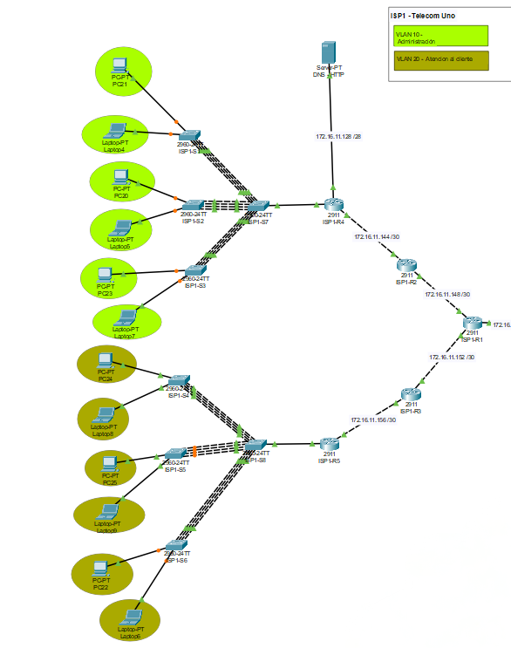
ISP 1 — Telecom Uno
Topología en Árbol | OSPF | AS 128 | 172.16.16.0/24
Topología:
Árbol — core, distribución, acceso
Protocolo:
OSPF (proceso 1, área 0)
Red base:
172.16.16.0/24
Routers:
5 × Cisco 2911 (ISP1-R1 a R5)
Switches:
8 × Cisco 2960-24TT (S1 a S8)
LACP:
2 enlaces entre switches
Hosts mínimos:
5 PCs + laptops por VLAN
Servicio:
DNS + HTTP para todos los ISPs
Rodrigo Sebastian Castro Aguilar | 202204496 | Redes de Computadoras 2 — USAC 2026

Slide 5
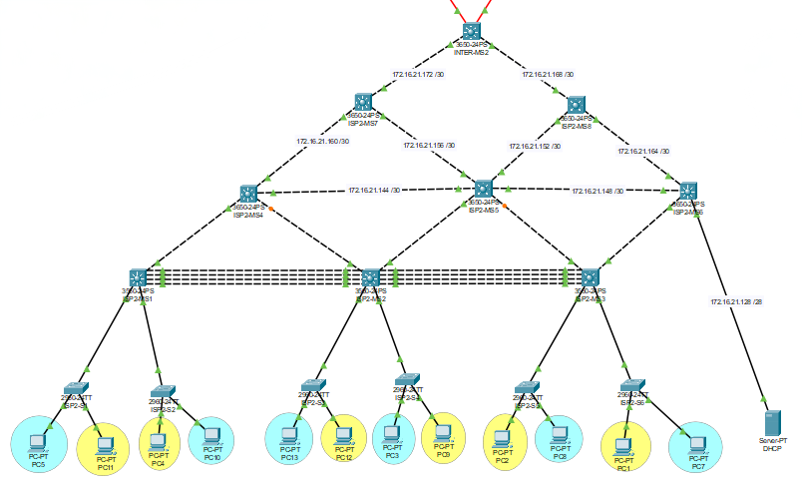
ISP 2 — Redes Nacionales
Topología Jerárquica 3 Capas | OSPF + HSRP | AS 228 | 172.16.26.0/24
Topología:
Modelo jerárquico 3 capas
Protocolo:
OSPF (proceso 1, área 0)
Red base:
172.16.26.0/24
Switches:
MS1–MS8 (3650) + S1–S6 (2960)
LACP:
2 enlaces entre capas
HSRP:
VIP Ventas:.1 | Facturación:.65
Hosts mínimos:
12 PCs + Servidor DHCP
Servicio:
DHCP para toda la topología
Rodrigo Sebastian Castro Aguilar | 202204496 | Redes de Computadoras 2 — USAC 2026

Slide 6
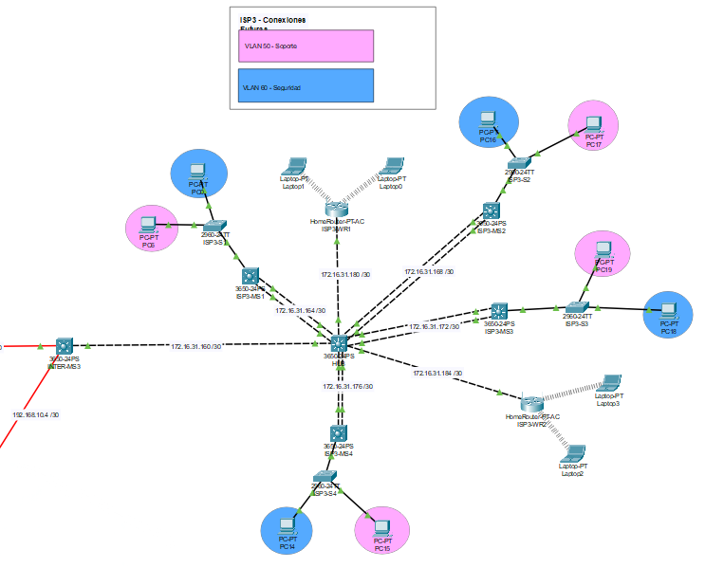
ISP 3 — Conexiones Futuras
Topología Hub & Spoke | EIGRP | AS 328 | 172.16.32.0/24
Topología:
Hub and Spoke
Protocolo:
EIGRP (proceso 1)
Red base:
172.16.32.0/24
Hub:
ISP3-HUB (3650-24PS)
Spokes:
ISP3-MS1, MS2, MS3, MS4
LACP:
Port-channels Po1–Po4 desde HUB
Hosts mínimos:
PCs y laptops en ambas VLANs
WiFi:
2 routers WPA2 (WR1 y WR2)
Rodrigo Sebastian Castro Aguilar | 202204496 | Redes de Computadoras 2 — USAC 2026

Slide 7
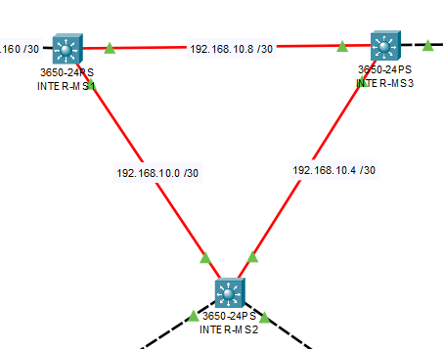
Interconexión BGP — Triángulo Central
3 switches 3650-24PS | Red 192.168.96.0/16 | Fibra óptica
Vecinos BGP configurados:
Dispositivo | AS | Vecino → AS
INTER-MS1 | 128 | 192.168.96.2 → AS228
INTER-MS1 | 128 | 192.168.96.10 → AS328
INTER-MS2 | 228 | 192.168.96.1 → AS128
INTER-MS2 | 228 | 192.168.96.6 → AS328
INTER-MS3 | 328 | 192.168.96.9 → AS128
INTER-MS3 | 328 | 192.168.96.5 → AS228
Verificación:
show ip bgp summary
→ State/PfxRcd = número → BGP ESTABLECIDO ✓
→ Uptime sin reseteos → sesión estable ✓
Rodrigo Sebastian Castro Aguilar | 202204496 | Redes de Computadoras 2 — USAC 2026

Slide 8
Redundancia de Gateway — HSRP
ISP 2 — Alta disponibilidad: si el activo falla, el standby toma el control automáticamente
HSRP garantiza que los hosts nunca pierdan su gateway. Los dos switches de distribución comparten una IP virtual (VIP) a la que los hosts apuntan como default gateway.
VLAN 30 — Ventas
VLAN 40 — Facturación
Grupo HSRP:
1
Grupo HSRP:
2
Virtual IP:
172.16.26.1
Virtual IP:
172.16.26.65
Switch Activo:
ISP2-MS5 (prioridad 200)
Switch Activo:
ISP2-MS5 (prioridad 200)
Switch Standby:
ISP2-MS6 (172.16.26.3)
Switch Standby:
ISP2-MS6 (172.16.26.67)
Preempt:
Habilitado ✓
Preempt:
Habilitado ✓
✓ Verificado con: show standby brief → Estado: Active / Standby funcionando en ambas VLANs
Rodrigo Sebastian Castro Aguilar | 202204496 | Redes de Computadoras 2 — USAC 2026

Slide 9
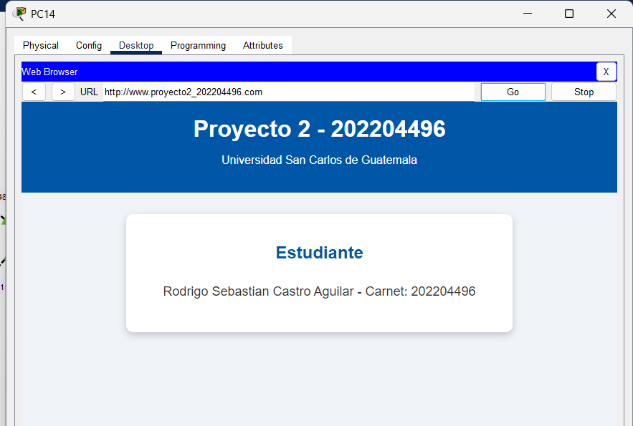
Servicios DNS y HTTP
ISP 1 — Telecom Uno | Accesible desde los 3 ISPs
Configuración DNS:
Parámetro | Valor
Dominio | www.proyecto2_202204496.com
Tipo | Registro A (Address)
Destino | IP del Server HTTP en ISP1
Ubicación | Red 172.16.16.128/28 (ISP1)
Contenido de la página web:
Proyecto 2 — 202204496
Universidad San Carlos de Guatemala
Rodrigo Sebastian Castro Aguilar
Carnet: 202204496
✓ Probado y funcional desde PCs de los 3 ISPs
Rodrigo Sebastian Castro Aguilar | 202204496 | Redes de Computadoras 2 — USAC 2026

Slide 10
Reglas de Comunicación — ACLs
Control de acceso entre departamentos según especificaciones del proyecto
Se implementan ACLs extendidas en los switches de distribución para respetar la política de comunicación interdepartamental:
Departamento | VLAN | Tráfico de SALIDA hacia | Tráfico de ENTRADA desde
Seguridad | 60 | Todos los departamentos | Ningún departamento
Soporte | 50 | Todos los departamentos | Todos los departamentos
Administración | 10 | Todos los departamentos | Todos los departamentos
Atención al Cliente | 20 | Solo Ventas | Solo Ventas
Facturación | 40 | Solo Ventas | Solo Ventas
Ventas | 30 | Facturación + Atención al Cliente | Facturación + Atención al Cliente
Implementación: ACLs extendidas (named ACLs) aplicadas en interfaces VLAN de los switches de distribución de cada ISP.
Rodrigo Sebastian Castro Aguilar | 202204496 | Redes de Computadoras 2 — USAC 2026

Slide 11
Dispositivos y Estimación de Costos
Selección basada en rendimiento, escalabilidad y relación costo-beneficio
Dispositivo | Modelo | Cant. | P. Unit. | Total USD
Switch Multicapa (Core/Hub/Inter) | Cisco 3650-24PS | 11 | $1,800 | $19,800
Router (ISP1 árbol) | Cisco 2911 | 5 | $850 | $4,250
Switch Acceso | Cisco 2960-24TT | 18 | $350 | $6,300
Router WiFi | HomeRouter-PT-AC | 2 | $859 | $1,718
Servidor DNS/HTTP | Dell PowerEdge (Server-PT) | 1 | $1,500 | $1,500
Servidor DHCP | Dell PowerEdge (Server-PT) | 1 | $1,500 | $1,500
Fibra óptica BGP | Equipos + enlaces | 1 lote | — | $1,800
Cableado UTP Cat6 | Patch panels + cable | 1 lote | — | $1,200
Mano de obra | Instalación y configuración | 1 lote | — | $3,500
COSTO TOTAL ESTIMADO |  |  |  | $41,568
Rodrigo Sebastian Castro Aguilar | 202204496 | Redes de Computadoras 2 — USAC 2026

Slide 12
Verificaciones y Resultados
Estado de conectividad confirmado antes de la calificación
BGP establecido (3 vecinos)
PfxRcd = 4 en cada INTER-MS
OSPF convergido ISP1 e ISP2
show ip ospf neighbor → FULL/DR
EIGRP funcionando ISP3
5 vecinos activos en ISP3-HUB
HSRP Active/Standby
Ping entre ISPs (5/5 — 100% success rate)
VIP .1 y .65 respondiendo
DHCP asignando IPs
Todos los hosts con IP dinámica
DNS resuelve dominio
www.proyecto2_202204496.com → OK
HTTP sirve página web
Visible desde los 3 ISPs
Ping entre ISPs (100%)
ISP1 ↔ ISP2 ↔ ISP3 sin pérdida
Rodrigo Sebastian Castro Aguilar | 202204496 | Redes de Computadoras 2 — USAC 2026

Slide 13
Justificación Técnica y Beneficios
¿Por qué esta arquitectura es la solución correcta?
Alto Rendimiento
Redundancia Total
Escalabilidad
OSPF y EIGRP garantizan convergencia rápida. LACP duplica el ancho de banda. Topologías optimizadas para minimizar latencia.
HSRP elimina punto único de falla en gateway. BGP triangular ofrece 2 rutas alternas entre ISPs. LACP tolera falla de un enlace físico.
Cada ISP crece independientemente. BGP permite agregar nuevos ISPs. Subnetting eficiente con espacio de crecimiento.
Seguridad
BGP Interdominio
Conectividad WiFi
ACLs implementan política granular interdepartamental. WiFi con WPA2 en ISP3. Segmentación por VLANs aisla el tráfico.
Protocolo estándar de internet. Gestión inteligente de rutas entre AS. Soporte completo para políticas de enrutamiento.
Cobertura inalámbrica WPA2 en ISP3. Laptops obtienen IP por DHCP automáticamente. Integrada con la red cableada.
Rodrigo Sebastian Castro Aguilar | 202204496 | Redes de Computadoras 2 — USAC 2026

Slide 14
Gracias
Proyecto 2 — Telecom Uno, Redes Nacionales y Conexiones Futuras
Rodrigo Sebastian Castro Aguilar
Carné: 202204496
Redes de Computadoras 2 — USAC 2026

